Slide 1
Introducción a BASH
Linux

Slide 2
BASH Linux
Bash en un shell de Unix (interprete de comando de UNIX), escrito para el proyecto GNU. El nombre es un acrónimo de bourne-again-shell. Haciendo un juego de palabras (born-again significa renacimiento) sobre el Bourne shell (sh), que fue uno de los primeros shells importantes de Unix.

Slide 3
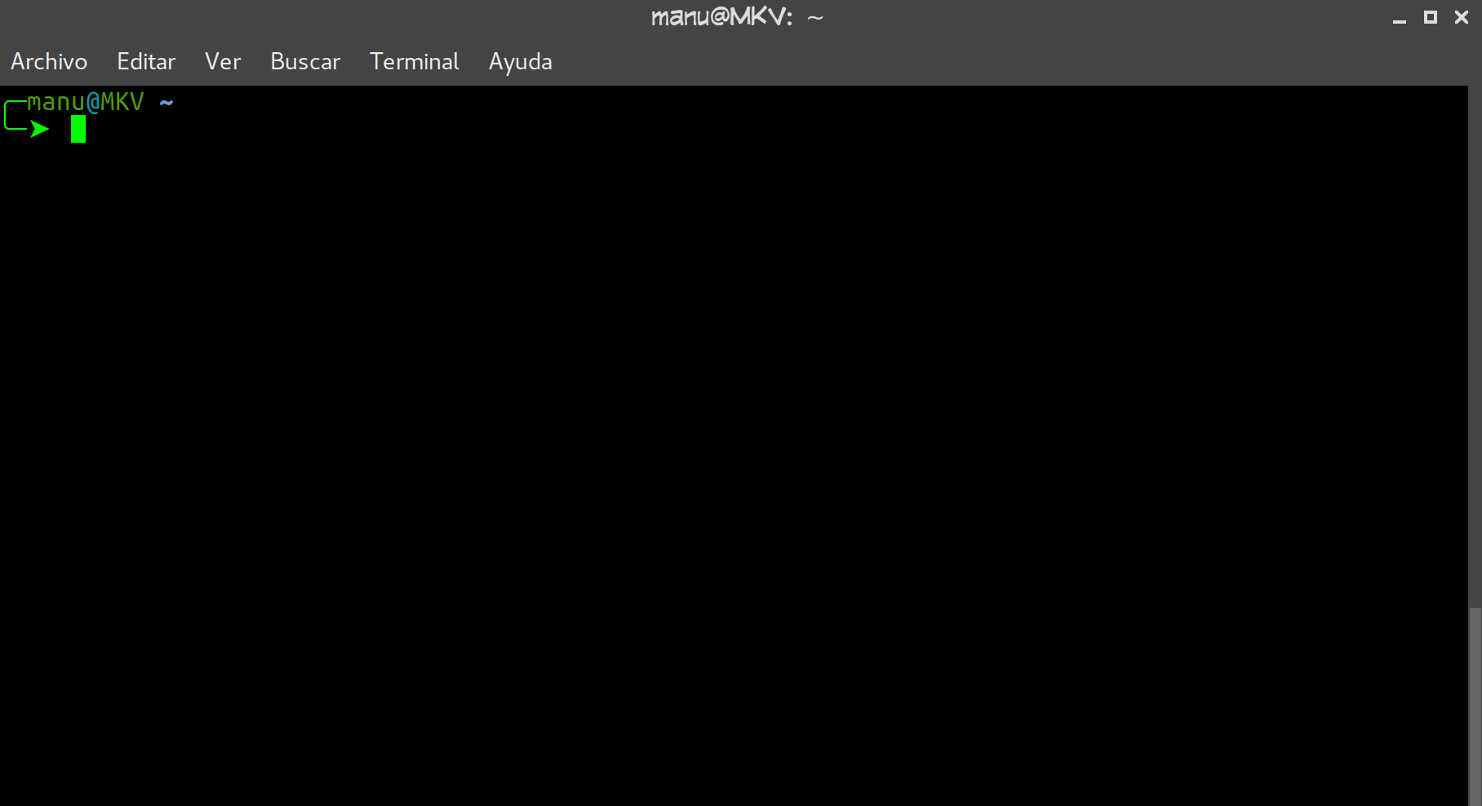

Slide 4
Mi primer Hola Mundo en Bash debe de comenzar con la primera línea o shebang dando la ruta del propio bash, que por lo general se ubica en /bin/bash. Por ejemplo en mi caso y al ser una terminal zsh sería #!/usr/bin/zsh . Y el comando echo para imprimir en pantalla.
#!/bin/bash
# Script de Hola Mundo
echo "Hola Mundo"
Salida:
Hola Mundo

Slide 5
Asignado Variables en Bash
En BASH, las variables se asignan simplemente dando el nombre de la variable y su valor:
#!/bin/bash
#Asignando variables
hola=1
Como podemos leer aquí, este código asigna el valor 1 a la variable "hola". En BASH las variables son "CASE SENSITIVE" (sensibles), es decir, la variable Hola no es lo mismo que HOLA ni que holA. Tampoco hay que asignarles un tipo, es decir podremos darle cualquier valor sin decirle si es numérico o letras.

Slide 6
Invocando Variables
En BASH, las variables las invocamos simplemente anteponiendo un símbolo de dólar '$' antes del nombre de la variable. Ejemplo:
#!/bin/bash
#Asignando variables
hola=1
#Llamando a la variable $hola
$hola
#Mostrando el contenido de la variable
echo $hola

Slide 7
Explicación
Si ponemos atención al código, en BASH, las variables simplemente se reemplazan por su valor al llamarlas, de modo que en ellas podemos almacenar X texto ó número, ya sean comandos o lo que sea.
Al llamar a la variable, observamos que simplemente da el valor y lo pasa como una orden al intérprete, pero si lo ponemos siguiendo un comando como echo entonces este mostrará el contenido de la variable.

Slide 8
Ejemplo de uso:
#!/bin/bash
#
# Se guarda en la variable el valor generado por $RANDOM,
# el % 5 asegura obtener un numero menor a 5 .
RNM=`expr $RANDOM % 5`
echo $RNM

Slide 9
Comandos básicos de Bash
mkdir----------------------------------Crea un directorio-----------------------------------mkdir tmp
pwd-----------------------Muestra la ruta del directorio actual-------------------------------pwd
ls---------------------------Lista el contenido del directorio-------------------------ls -l /usr/bin
rm fich----------------------------Borra un fichero---------------------------------------------rm foo.c
rm -r dir------------------------Borra todo un directorio-------------------------rm -rf prog_dir
passwd------------------------Cambia la contraseña------------------------------------------passwd
file arch--------------------Muestra el tipo de un archivo---------------file arc_mi_archivo

Slide 10
Comandos básico de Bash
who / rwho--------------Muestra información usuarios conectados-------------------who
kill [-señal] PID--------------------------Matar un proceso-----------------------------kill 223344
echo string------------Escribe mensaje en la salida estándar-------echo ``Hola mundo
mv fich1 ...fichN dir-----Mueve un archivo(s) a un directorio-----------mv a.out prog1
mv fich1 fich2-------------------Renombra un fichero---------------------------mv .c prog_dir
cd [dir]-------------------------------Cambia de directorio------------------------------------cd /tmp
chmod permisos fich----Cambia los permisos de un archivo-----chmod +x miscript

Slide 11
Comandos básico de Bash
tail -count fich---------------Muestra el final de un archivo--------------------tail prog1.c
man comando------Ayuda del comando especificado--------man gcc, man -k printer
tree-----Muestra la estructura de directorios y archivos en forma gráfica--tree
more--------------------------------------Ve el contenido de los archivos página a página
locate-------------------------------------------Localiza archivos según una lista generada
split----------------------------------------------------------------------------------------Dividir archivos
file--------------------------------------------------------------------------Muestra el tipo de archivo

Slide 12
Comandos básico de Bash
tar-------------------------------------------------------------------------------------Empaqueta archivos
gzip-------------------------------------------------------------Comprime archivos en formato .gz
gunzip----------------------------------------------------Descomprime archivos en formato .gz
chmod--------------------------------------------Cambia permisos de archivos y directorios
chown---------------------------------------------------------------Cambia de propietario/usuario
chgrp--------------------------------------------------------------------------------------Cambia de grupo
nano-----------------------------------------------------------------------------------Abre el editor nano

Slide 13
Comandos para la gestión de discos y dispositivos
mount------------------------------------------------------------------Monta un disco/dispositivo
umount-------------------------------------------------------------Desmonta un disco/dispositivo
df--------------------------------------Muestra el espacio libre de los discos/dispositivos
mkfs------------------------------------------------------------------Formatea un disco/dispositivo
fsck-----------------------------------------------------------------------Estado del disco/dispositivo
du------------------Muestra el espacio usado por el disco/dispositivo o directorios
fdisk--------------------------------------Abre la aplicación para la gestión de particiones

Slide 14
Comandos de red
netstat----------------------------------------------------------------------Muestra estado de la red
ifconfig-----------------------------------Muestra la configuración del dispositivo de red
iwconfig--------------Muestra la configuración del dispositivo de red inalámbrico
nmap----------Escanea la red y busca los puertos que se encuentran disponibles
ping-------------------------------------------Indica si hay respuesta por parte del servidor
netconfig----------------------------------------------------------------------Configuración de la red
route -n-----------------------------------Muestra la tabla de rutas de la conexión de red

Slide 15
Introducción a Bash
Por Manu Cogolludo @makova65
Oficina de Software Libre, UGR (OSL)
GitHub
Esta obra está bajo una licencia de Creative Commons Reconocimiento 4.0 Internacional.

